Slide 1
العلم في الماضي والحاضر والمستقبل .
By
Ahmad Ibrahim
Faculty of science
Alexandria university

Slide 2
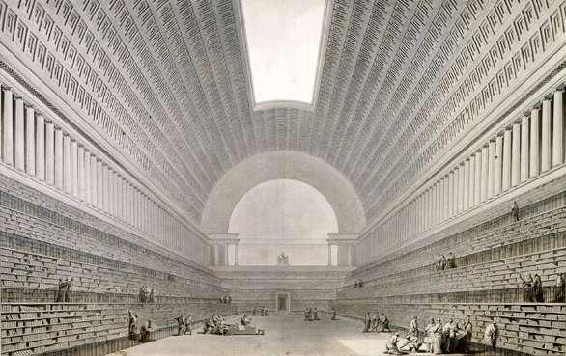
" العلم كالماء والهواء " المقولة الشهيرة لعميد الأدب العربي طه حسين.

Slide 3
ما هو وضح العلم في عصرنا؟ هل هناك اختلاف عن العصور القديمة؟ هل هذه الاختلافات سلبية او ايجابية ؟ ما هيا توقعاتك للمستقبل ؟ ما هيا النسبة المعتمد عليها في المستقبل بالنسبة للعلم ؟

Slide 4
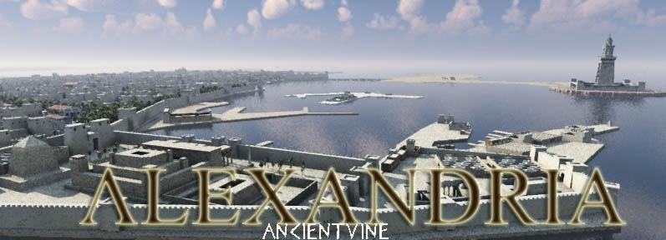
الإسكندرية ٣٣٢ ق.م
مدينة الفلسفة والحكمة الأبدية

Slide 5
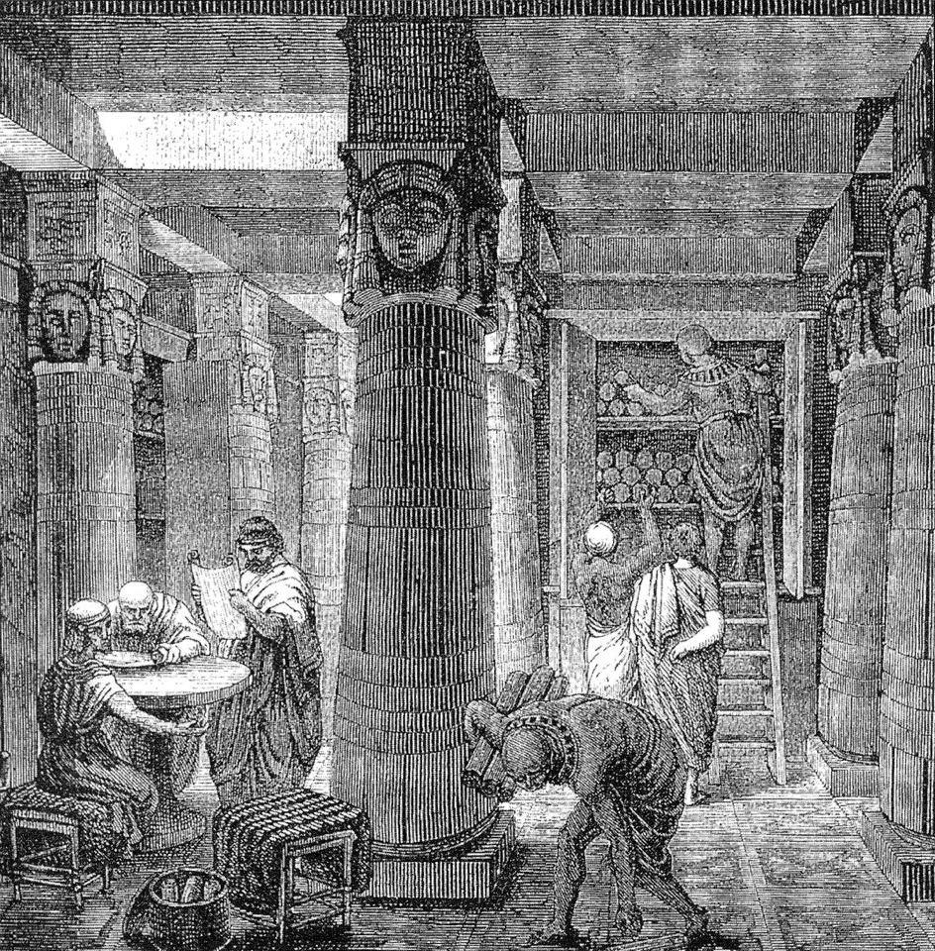

Slide 6
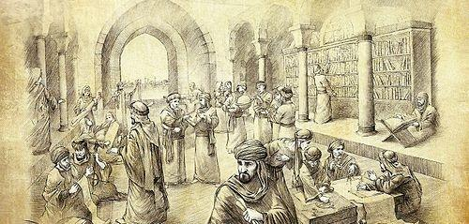

Slide 7
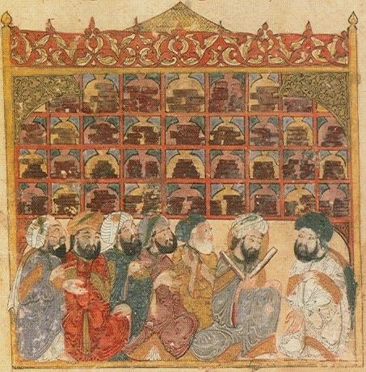

Slide 8
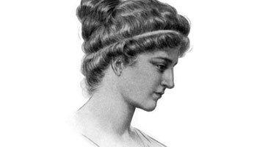

Slide 9
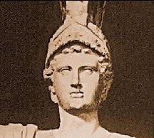

Slide 10
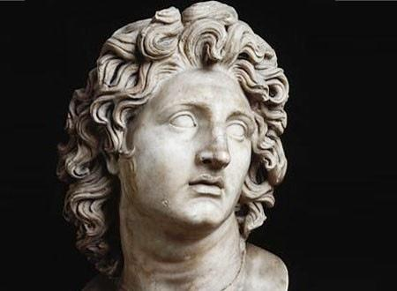

Slide 11
Thank YOU

